Slide 1
Проект: Парикмахерская
Выполнили:
Студент группы МО-423
Чурмаев М. Р. Студент группы МО-424
Нуртдинов Д.М.

Slide 2
Навигация
Цели создания системы
Основные функциональные возможности
Стадии разработки проекта
Создание страницы сайта на WordPress
Проектирование и создание базы данных
Разработка Restful веб-сервиса
Стресс-тест веб-приложения
Запуск веб-приложения на React
Список источников

Slide 3
Общее назначение системы
CRM «Парикмахерская» представляет собой комплексное решение для автоматизации работы парикмахерской, включающее:
Клиентский интерфейс для онлайн-записи
Административную панель для управления расписанием
Систему учета клиентов и выполненных услуг

Slide 4
Цели создания системы
Основные цели:
Автоматизация процессов записи — устранение бумажного журнала и телефонных записей
Повышение удобства для клиентов — возможность онлайн-бронирования в любое время
Оптимизация работы мастеров — наглядное расписание и учет рабочего времени
Увеличение доходов — за счет сокращения «окон» в расписании и напоминаний клиентам
Сбор аналитики — статистика по популярным услугам и загруженности мастеров
Технические цели:
Создание современного веб-интерфейса
Обеспечение кросс-платформенной доступности
Простота использования

Slide 5
Основные функциональные возможности
Для клиентов:
Онлайн-запись на прием через интерактивное расписание
Выбор мастера с просмотром специализации и рейтинга
Выбор услуг с отображением цен и длительности
Для мастеров:
Персональное расписание с визуализацией занятости
Мобильный доступ к расписанию
Для администратора:
Управление мастерами (добавление, редактирование, деактивация)
Управление услугами и их категориями
Управление клиентской базой

Slide 6
Технические характеристики
Фронтенд:
ReactJS
Day.js для работы с датами
Бэкенд:
Django REST Framework
MariaDB в качестве СУБД
Архитектура:
Клиент-серверная архитектура
RESTful API

Slide 7
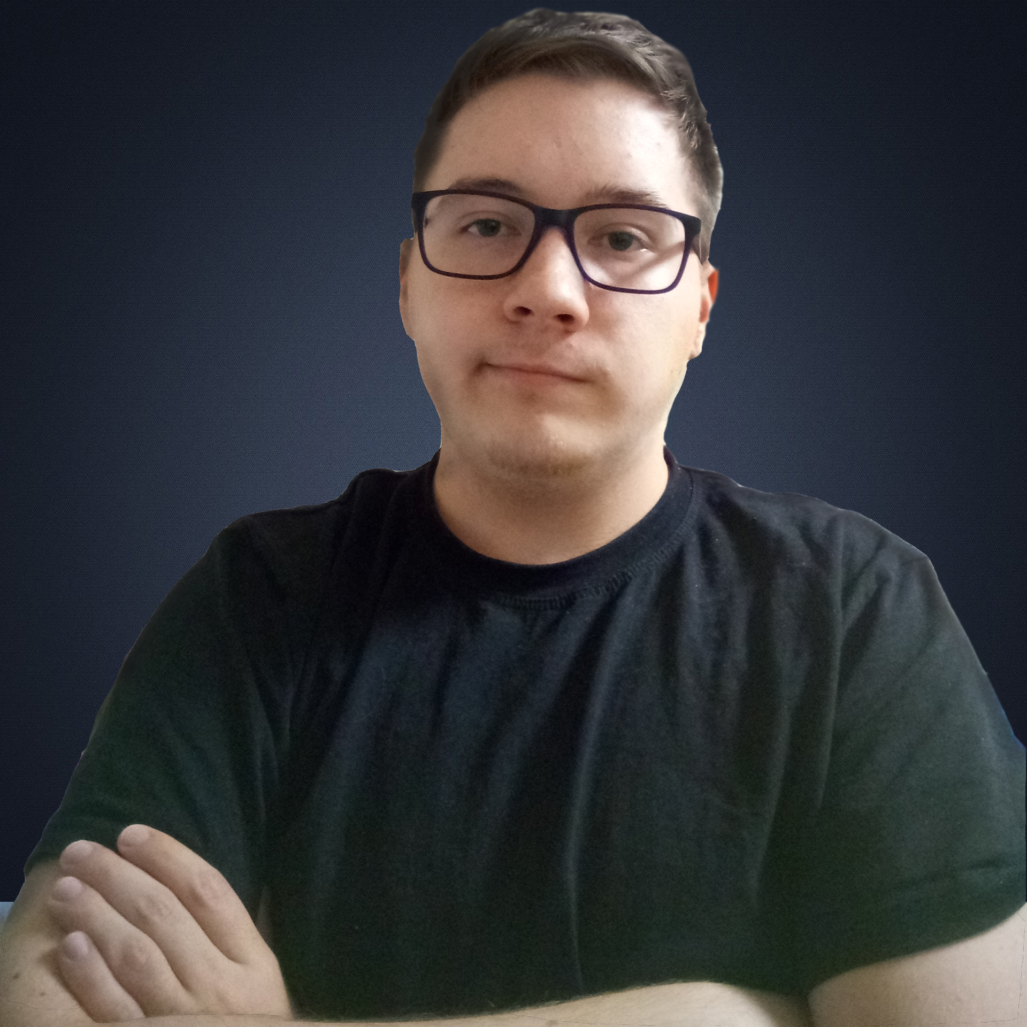
Наша команда
В нашей команде собраны множесто узкоспециализированных профессианалов, из разных областей экспертизы.
Чурмаев Максим
Тим лид, Фронтенд разработчик, Бэкенд разработчик
Даниил Нуртдинов
Бэкенд разработчик, связи с общественностью

Slide 8
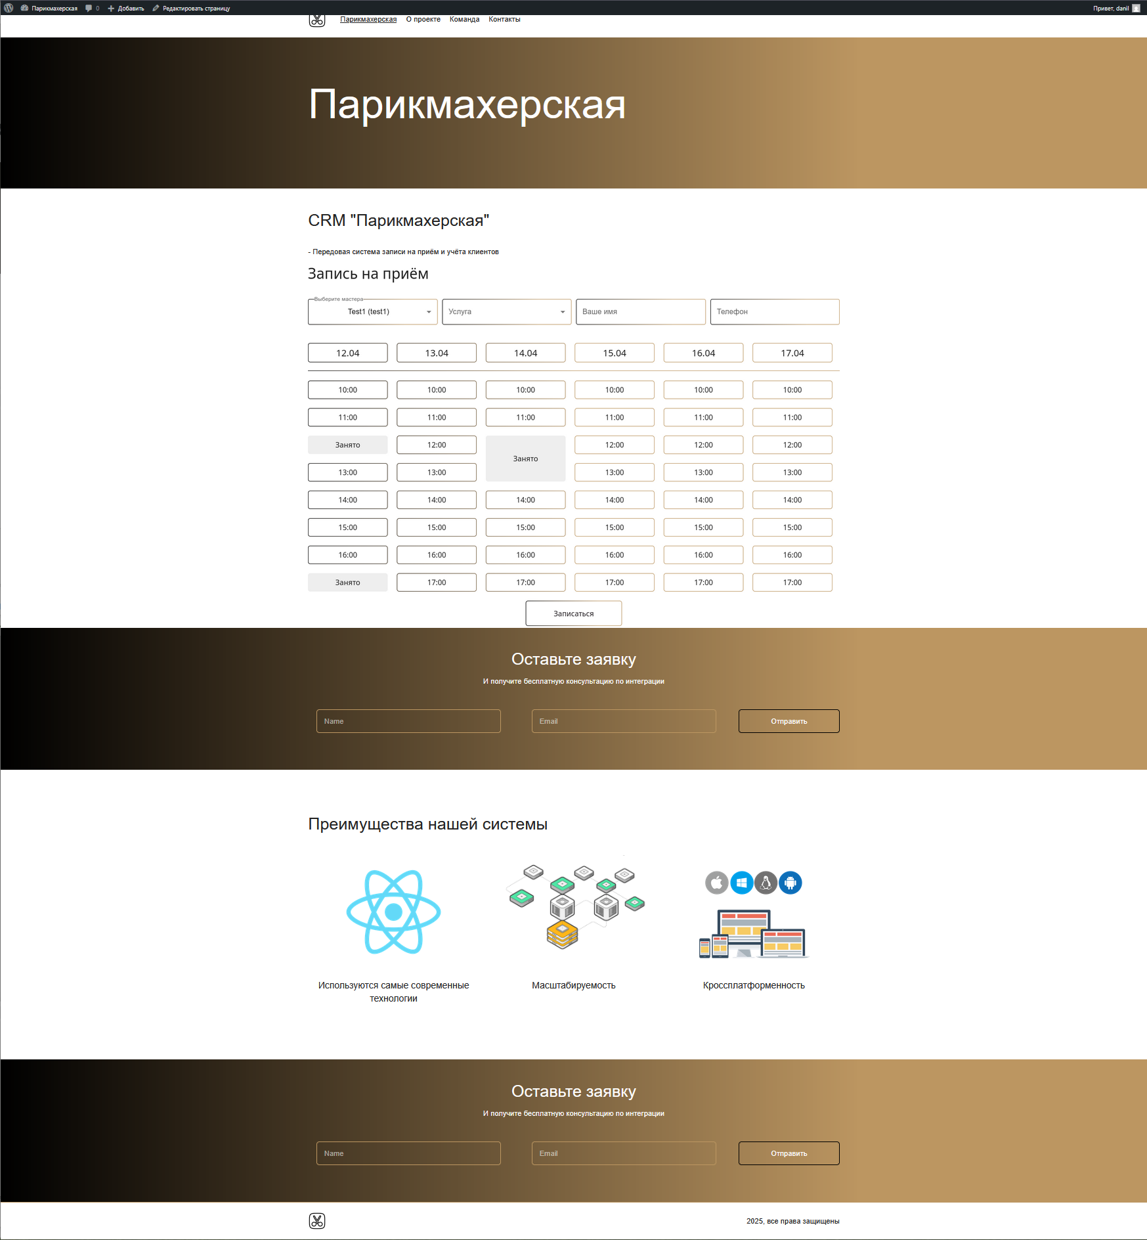
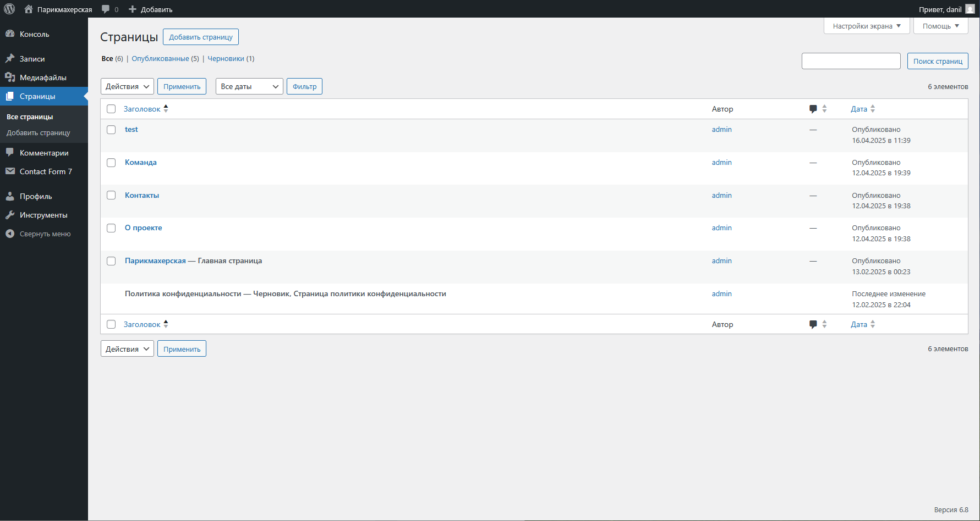
Создание страницы сайта на WordPress
Мы создали макет нашего будущего проекта и добавили страницы описывающие информацию о нашей команде, описание нашей работы.

Slide 9
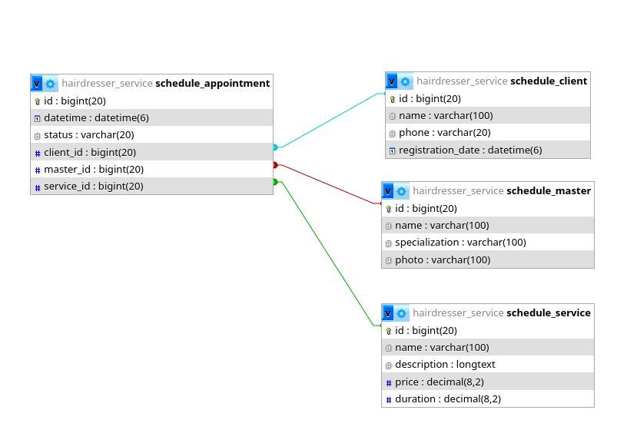
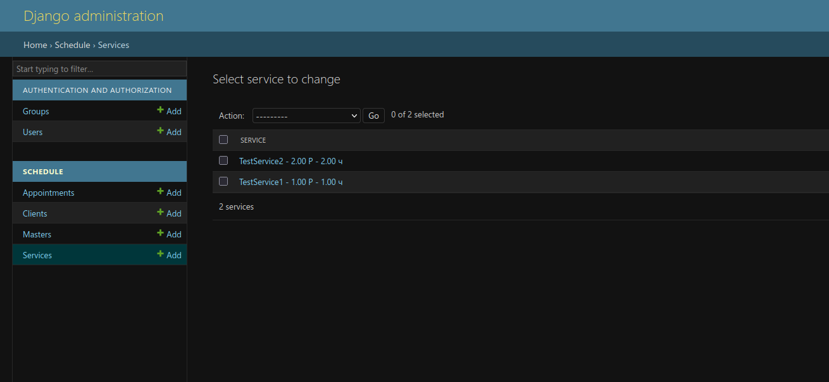
Проектирование и создание базы данных
Спроектирована и создана структура базы данных с использованием Django ORM, в качестве СУБД была выбрана Maria DB.

Slide 10
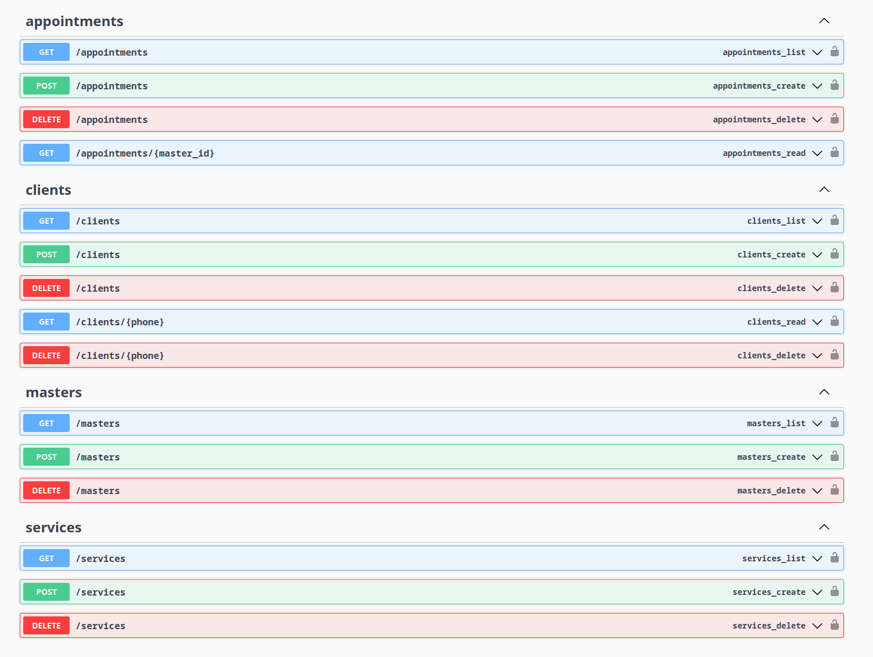
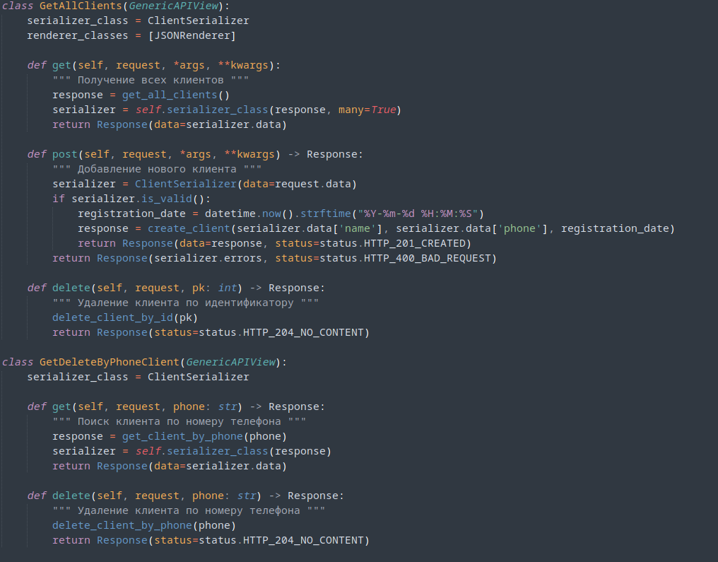
Разработка Restful веб-сервиса
Реализованы Rest-запросы и страница Swagger

Slide 11
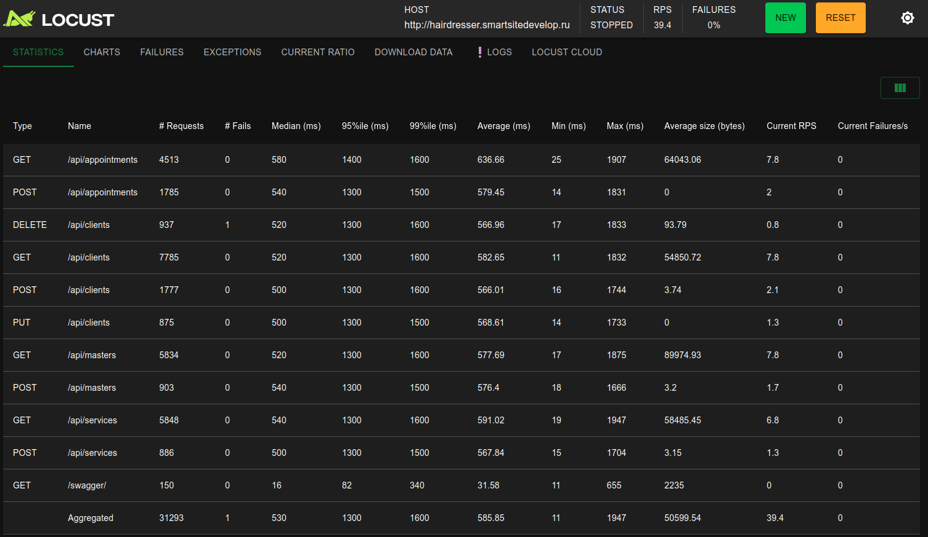
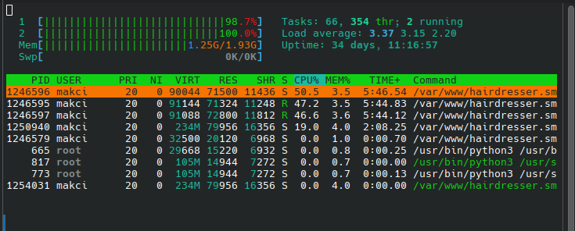
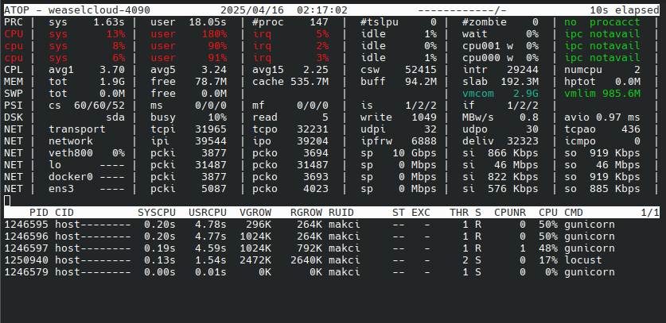
Стресс-тест веб-приложения
Проведено стрессовое тестирование разработанного Rest приложения

Slide 12
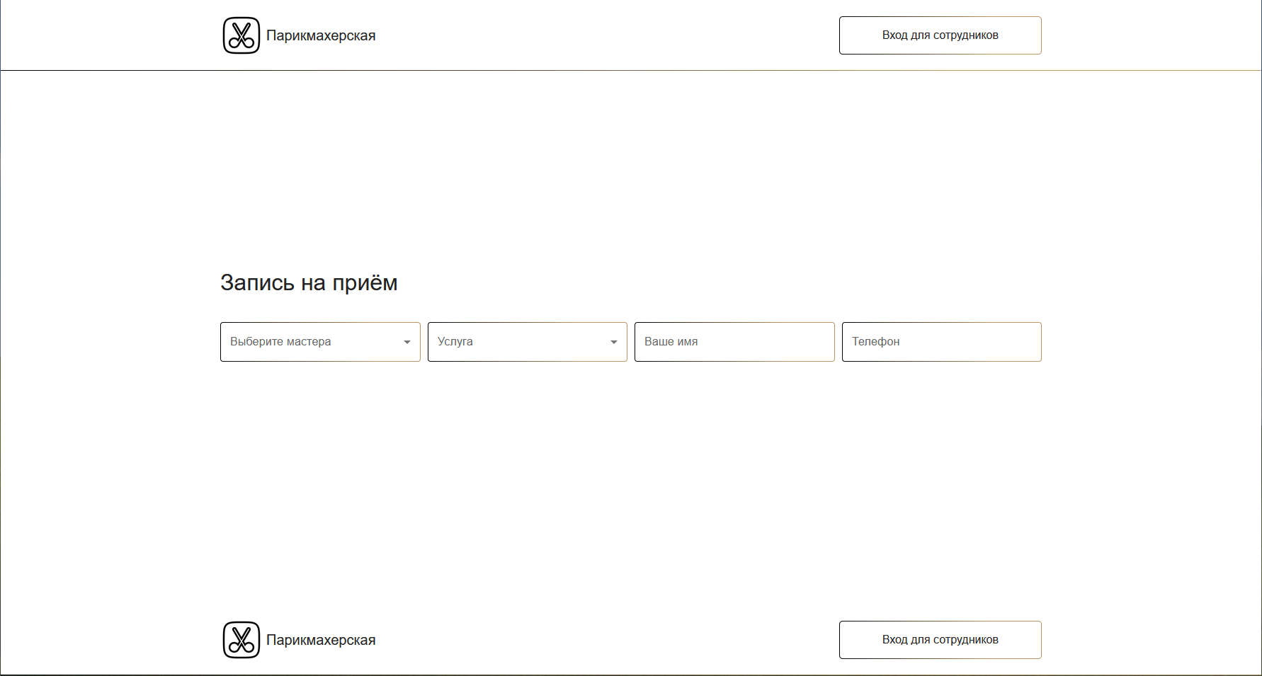
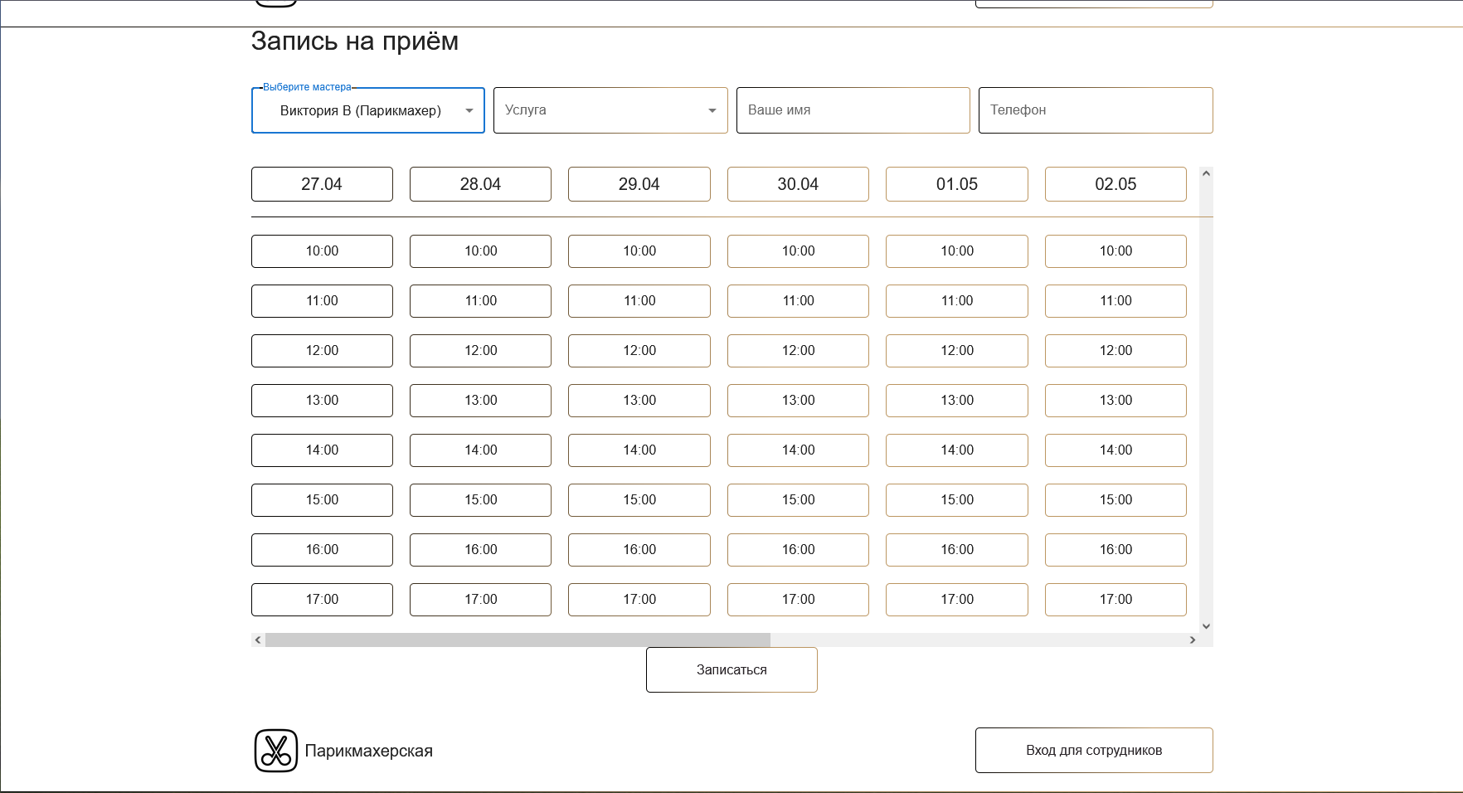
Запуск веб-приложения на React
Используя библиотеку JavaScript React.js, мы реализовали алгоритм отправки GET/POST запросов на backend, функцию для записи клиентов в расписание.

Slide 13
Вклад каждого
Чурмаев Максим предоставил полную поддержку визуальной составляющей нашего веб-сайта оформление записей парикмахерской.
Нуртдинов Даниил провёл необходимое тестирование программного продукта, оформил отчетные документы.

Slide 14
Список источников
Методические материалы Юдинцев Б.С.
Основы создания веб-приложений с Django
Основы UI/UX дизайна ➤ Этапы создания дизайна сайта. Инструменты UI/UX дизайнера.
Уроки React JS с нуля для начинающих / Полный курс

